Slide 1
進度
電機三乙 110450029
王凱鋒

Slide 2
將頻譜改成時頻譜討論 week 7、8： 4/10~4/23

Slide 3
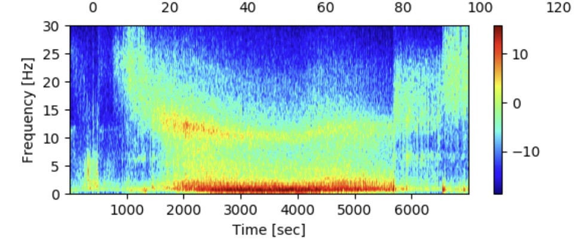
分六色，紅橘黃綠藍黑

Slide 4
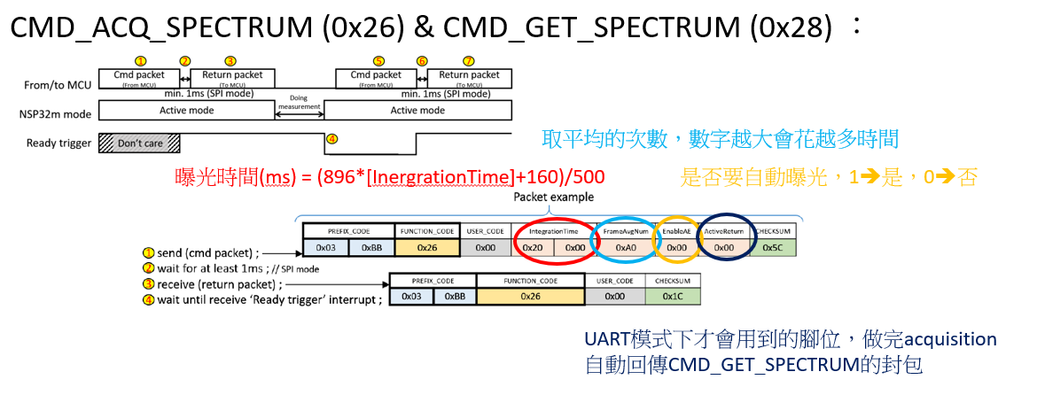
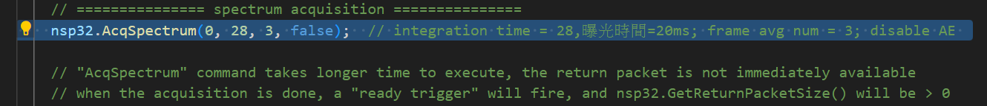

Slide 5

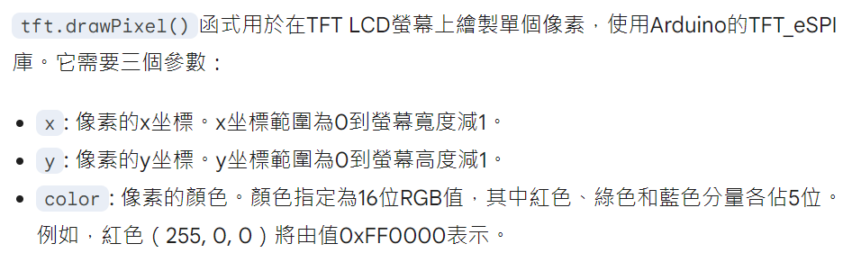
利用AI工具
找到函式

Slide 6
將頻譜改成時頻譜之麻煩大了 week 9： 4/24~4/30

Slide 7
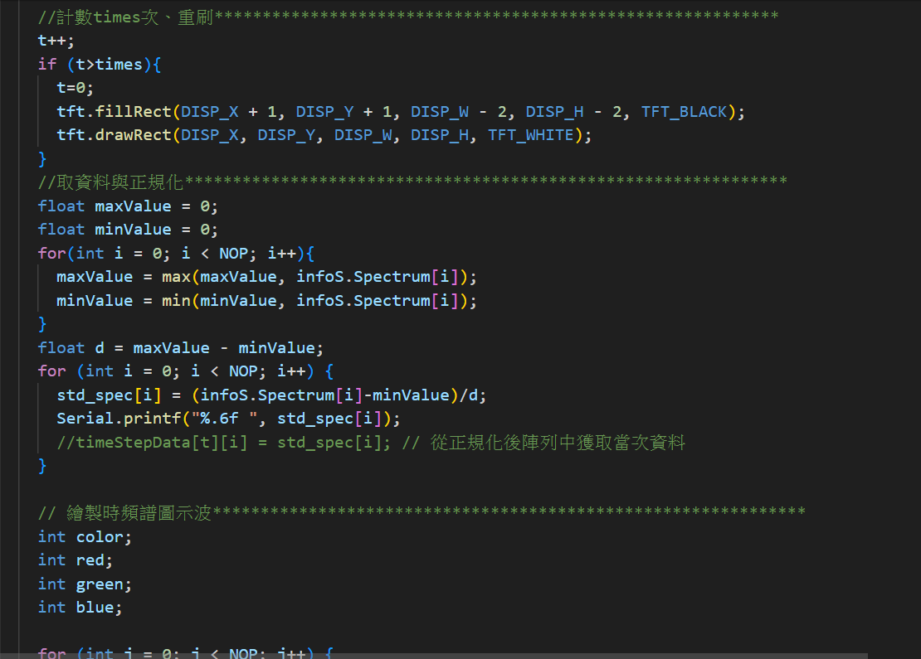
畫出頻譜之使用一維陣列
In the loop

Slide 8

畫出頻譜之使用二維陣列
為什麼必須要使用二維陣列
1. 可以存一段時間的資料
2. 需要做為放進模型的輸入
3. 正規化的問題

Slide 9
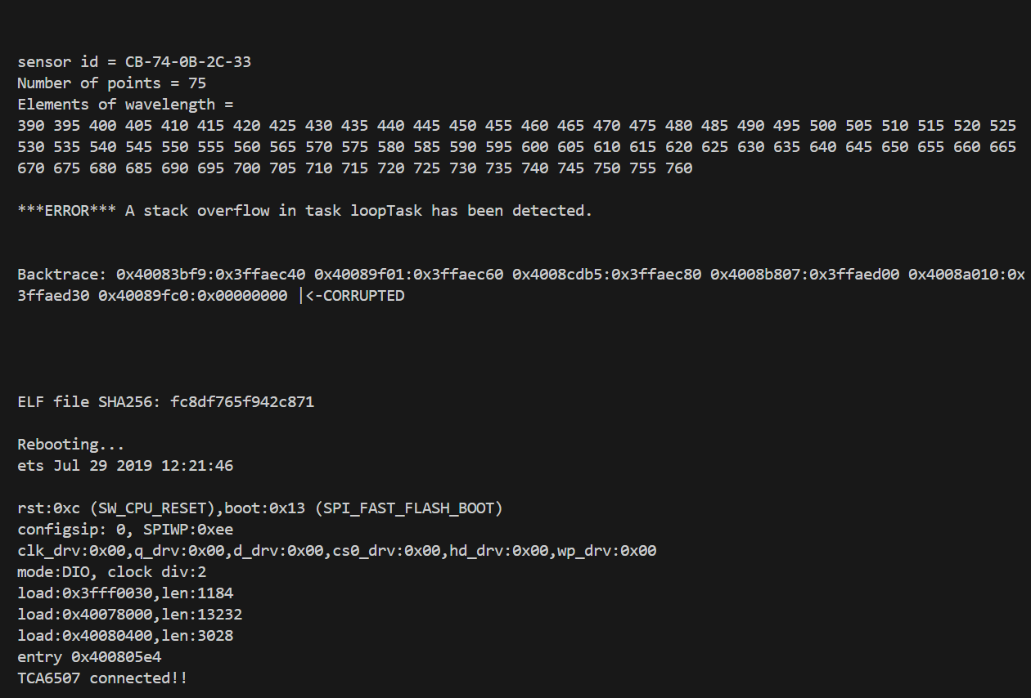

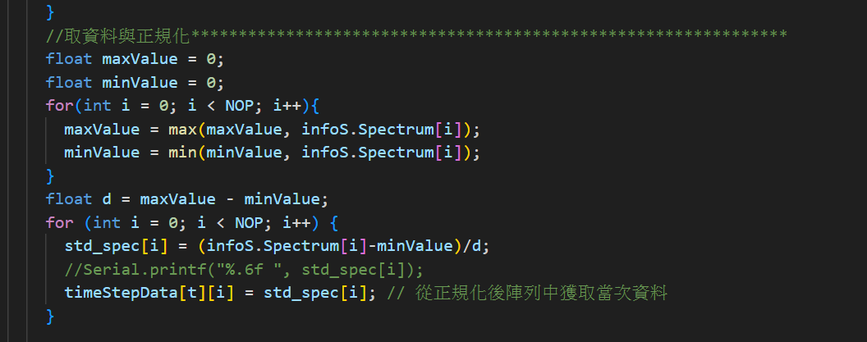
二維陣列之問題
編譯時沒問題，可是upload至esp32時卻一直重啟如右

Slide 10
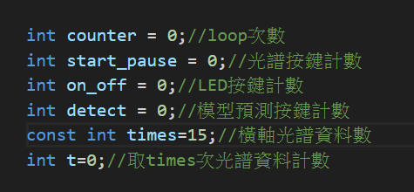
嘗試解決-縮小陣列
有東西！
問題可能是記憶體不足導致陣列無法儲存 ?

Slide 11
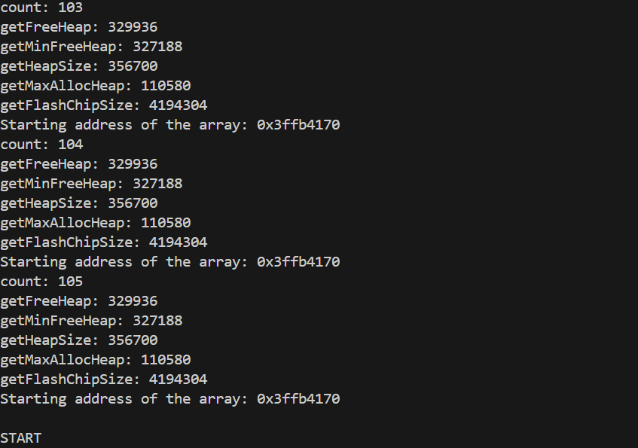
記憶體空間與位址

Slide 12
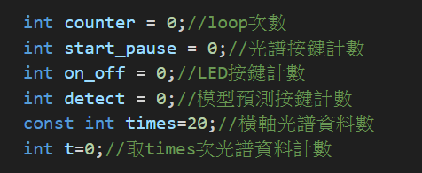
嘗試解決-刪除藍芽與Wi-Fi
有進步但怪怪的?
計算二維陣列大小約為27KB，照理來說存得進去
https://www.facebook.com/groups/esp32tw/posts/3275835322655013/

Slide 13
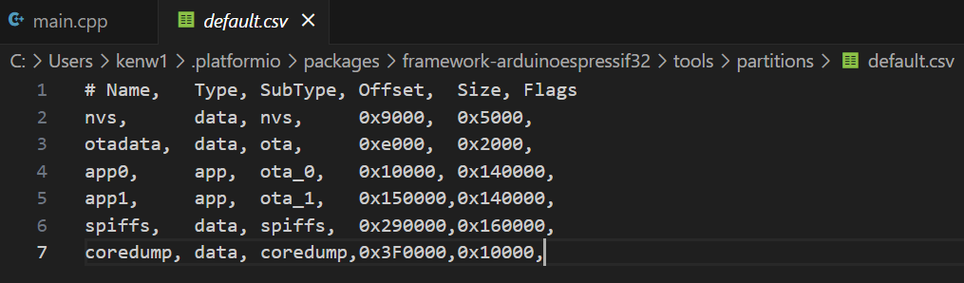
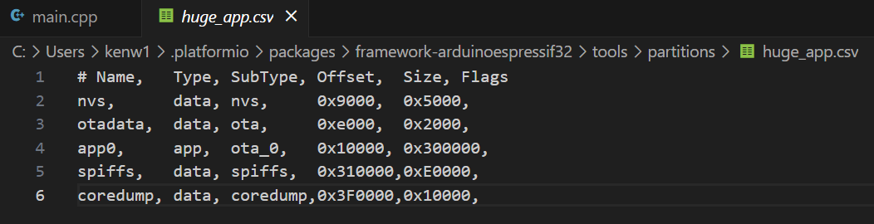
嘗試解決-改變記憶體配置
嘗試更改一些但失敗而終
https://zhuanlan.zhihu.com/p/591800066
https://docs.espressif.com/projects/arduino-esp32/en/latest/tutorials/partition_table.html

Slide 14
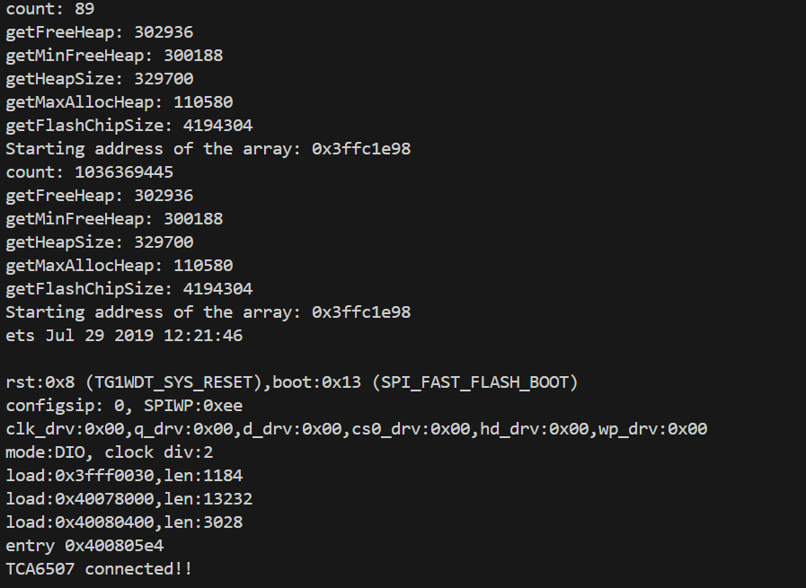
嘗試解決-宣告成globol variable
跑到最後一次崩潰?

Slide 15
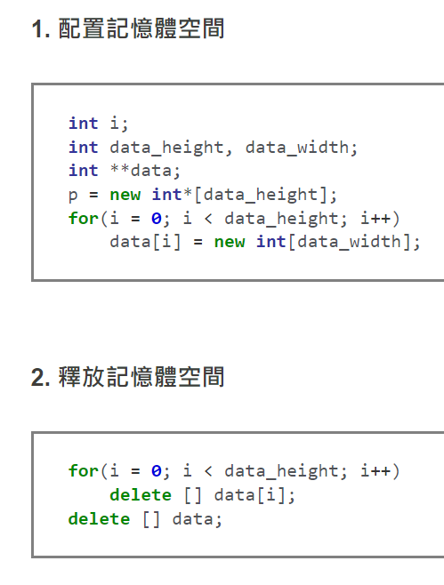
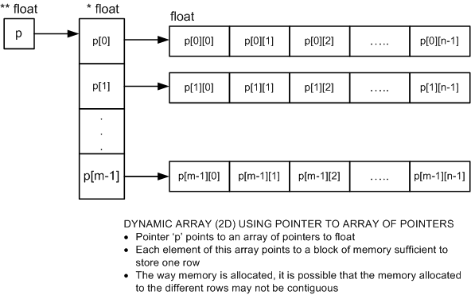
嘗試解決-宣告成動態陣列
失敗.....
https://www.mropengate.com/2015/12/cc-dynamic-2d-arrays-in-c.html

Slide 16
可能的解決方案
1. 改變記憶體配置
2. globol variable問題探討
3. 外接PSRAM
4. 換MCU ex. ESP-S3-32S
https://www.taiwansensor.com.tw/product/%e5%ae%89%e4%bf%a1%e5%8f%af-nodemcu-esp-s3-32s-%e9%96%8b%e7%99%bc%e6%9d%bf-wifi%e8%97%8d%e8%8a%bd-ble5-0-%e6%a8%a1%e7%b5%84-%e6%8e%a1%e7%94%a8-esp32-s3-%e6%99%b6%e7%89%87/

Slide 17

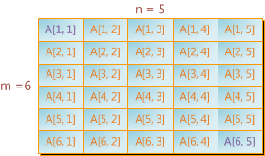
正規化問題
第一筆跟第二筆的資料最大最小值不同的問題
Z-score?
Running averge?

Slide 18
換MCU
ESP32-S3-DEVKITC-1-N16R8 week 10、11： 4/30~5/13

Slide 19
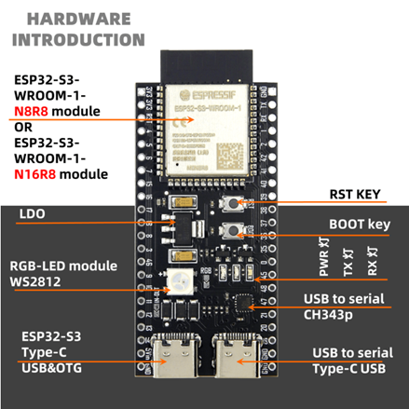
ESP32-S3-DEVKITC-1-N16R8 介紹
ESP32-S3是通用型Wi-Fi +低功耗藍牙MCU模塊，具有豐富的外部設備接口、強大的神經網絡運算能力和信號處理能力，專為人類智能和AIoT市場打造。ESP32 -S3採用PCB板載天線。
RAM：8 MB Octal PSRAM Die
Flash：16 MB Quad SPI Flash

Slide 20
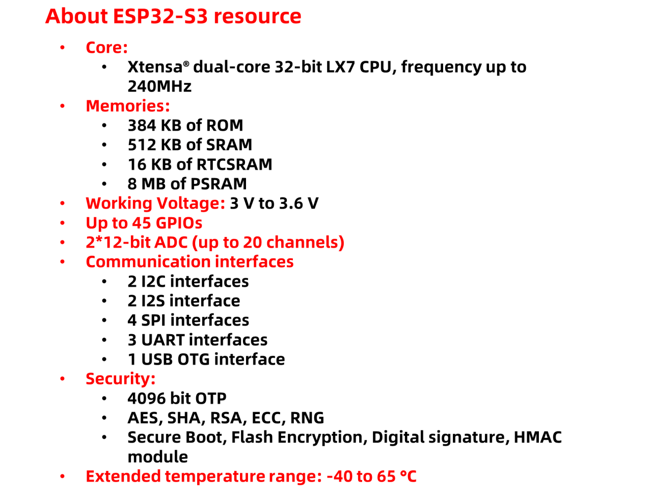
ESP32-S3-DEVKITC-1-N16R8 資源
其中四組SPI裡，
有2組用於晶片內部
有1組用於版上PSRAM

Slide 21
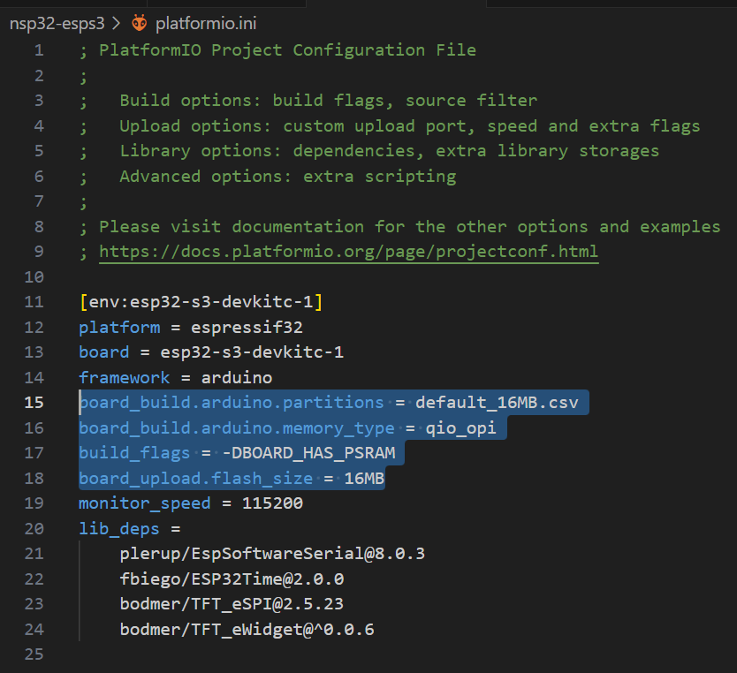
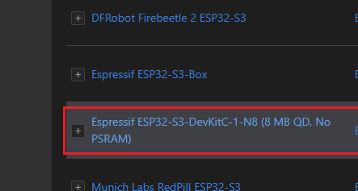
PlatformIO環境建置
https://www.cnblogs.com/macrored/p/17357581.html

Slide 22
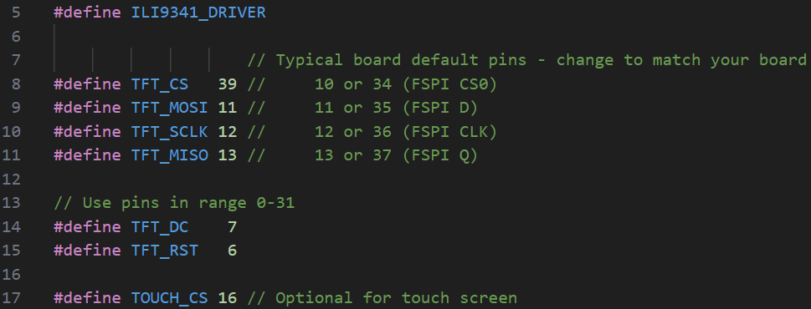
改接角-LCD
ILI9341 | ESP32-S3
VCC | 3V3(VCC)
GND | GND
CS | 39
RESET | 6
DC | 7
MOSI | 35
SCK | 36
LED | 3V3(VCC)
MOSO | 37
TCLK | 36
TCS | 16
TDIN | 35
TDO | 37
TIRQ | *
https://coxxect.blogspot.com/2022/11/drive-320x240-ili9341-spi-tft-using.html

Slide 23
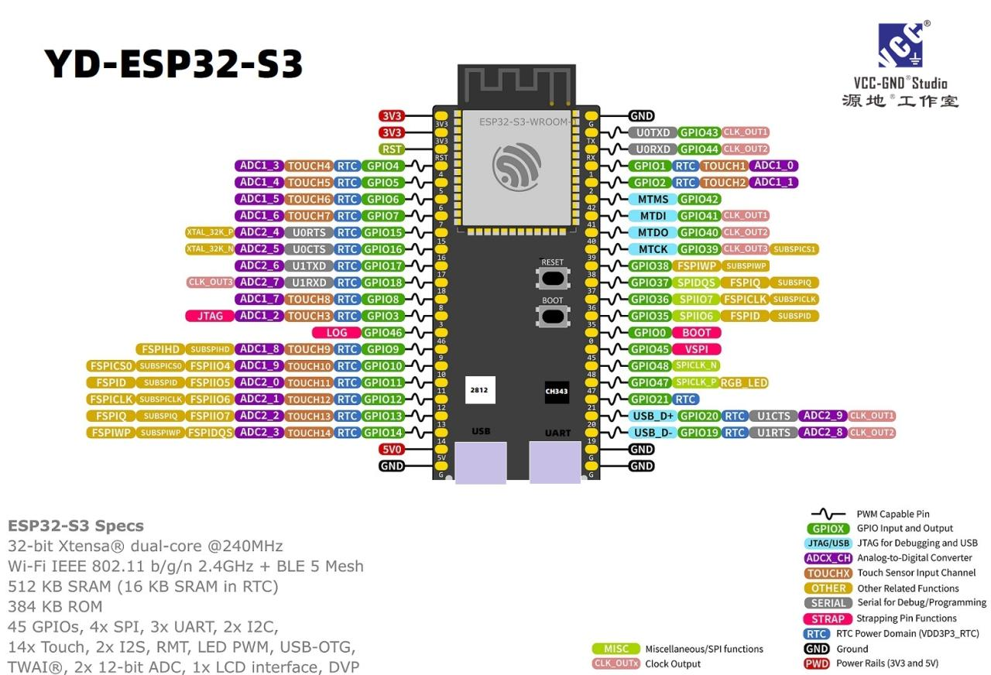
ILI9341 | ESP32-S3
VCC | 3V3(VCC)
GND | GND
CS | 39
RESET | 6
DC | 7
MOSI | 35
SCK | 36
LED | 3V3(VCC)
MOSO | 37
TCLK | 36
TCS | 16
TDIN | 35
TDO | 37
TIRQ | *

Slide 24
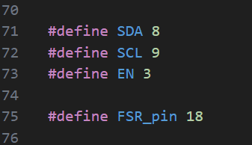
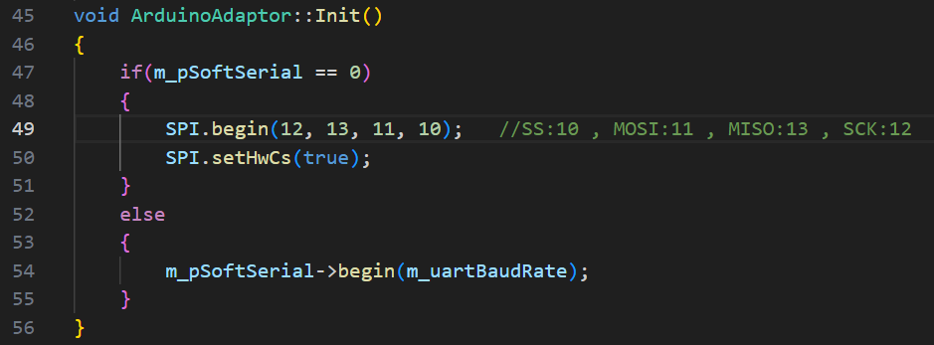
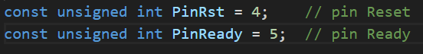
改接角-光源模組與NSP32
光源模組
NSP32
https://coxxect.blogspot.com/2022/11/get-esp32s3-dev-module-chip-info-and.html

Slide 25
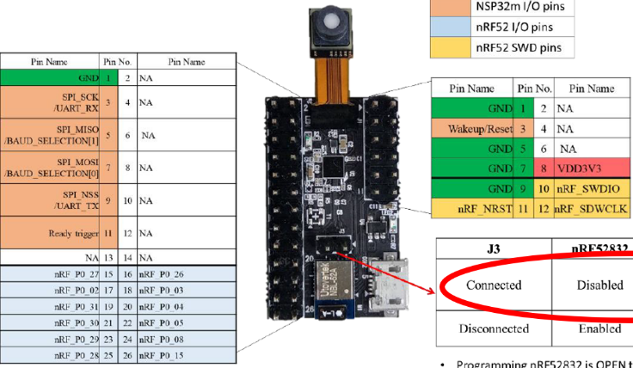

Slide 26
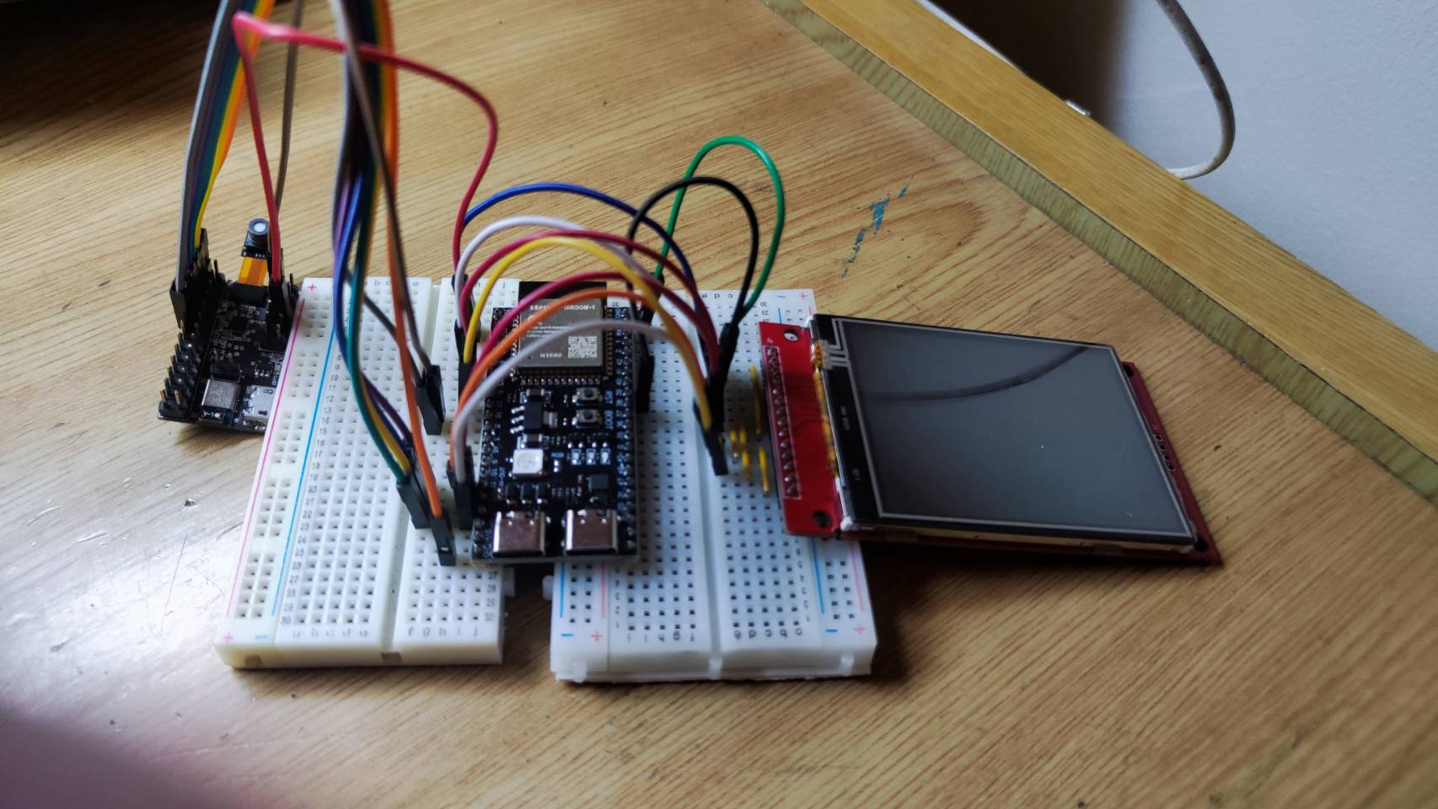
結論
NSP32：無法傳資料，應該是SPI溝通的問題
光源模組：目前手上焊好的在電路板上，要去焊新的來試
LCD：單純是例題是可以使用的，但串在一起我不確定

Slide 27
ESP32-S3與NSP32 SPI
通信問題 week 12： 5/14~5/21

Slide 28
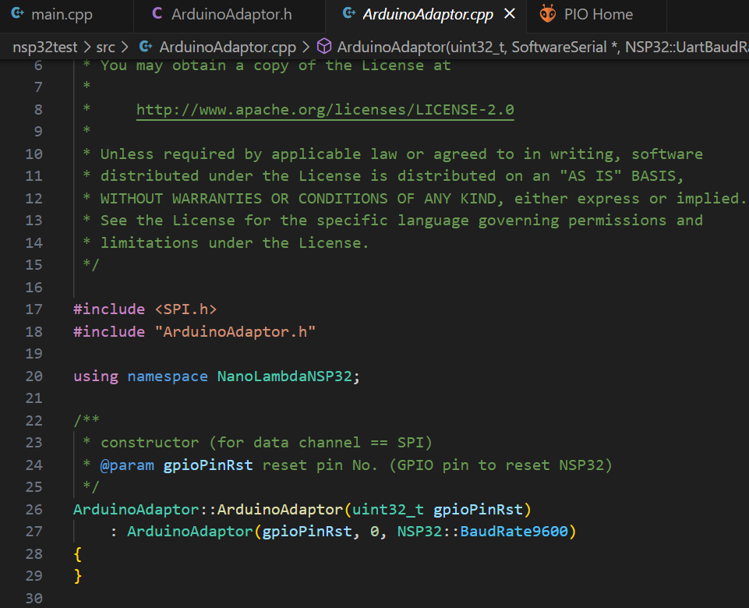
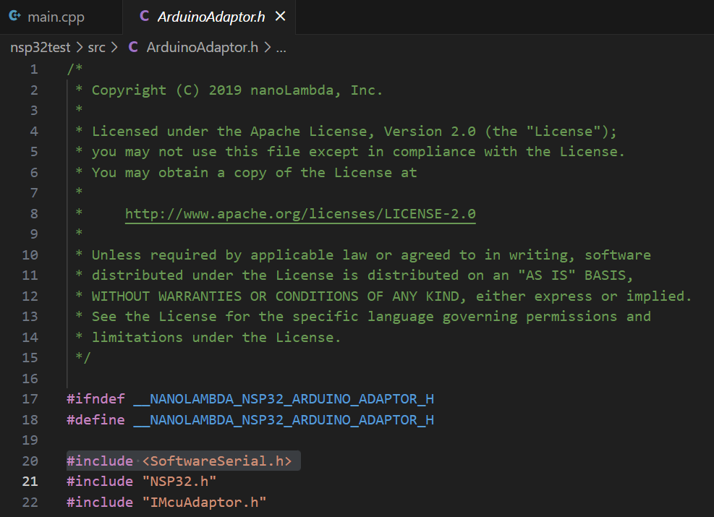
ArduinoAdaptor

Slide 29
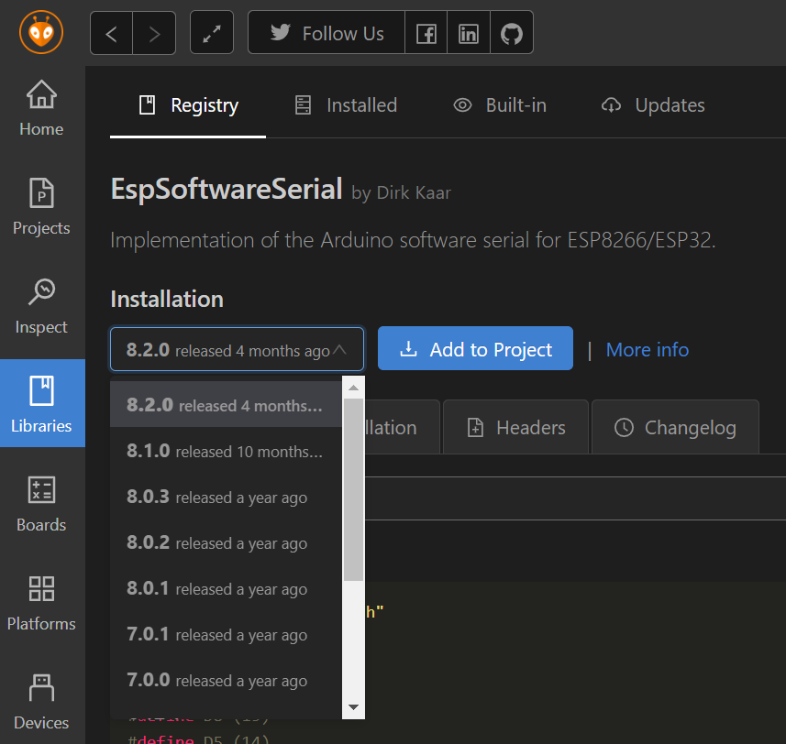
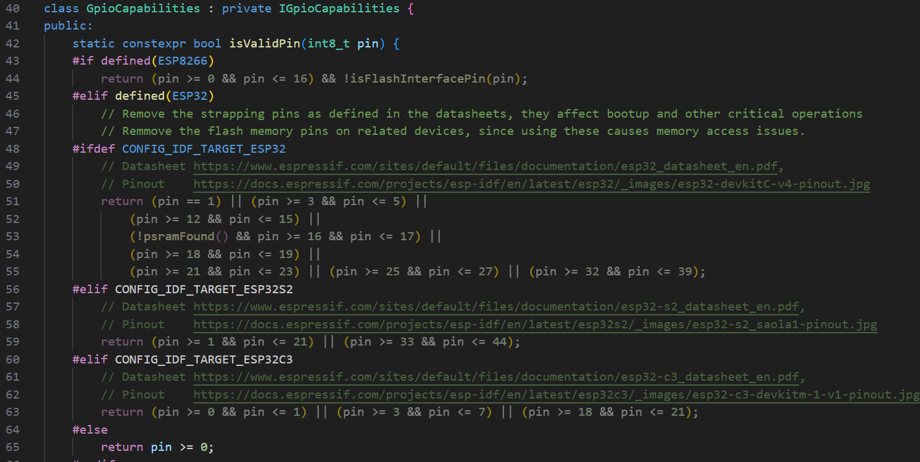
EspSoftwareSerial函式庫不支援ESP32-S3

Slide 30
ESP32-S3與NSP32 SPI
通信問題(續) week 13： 5/22~5/28

Slide 31
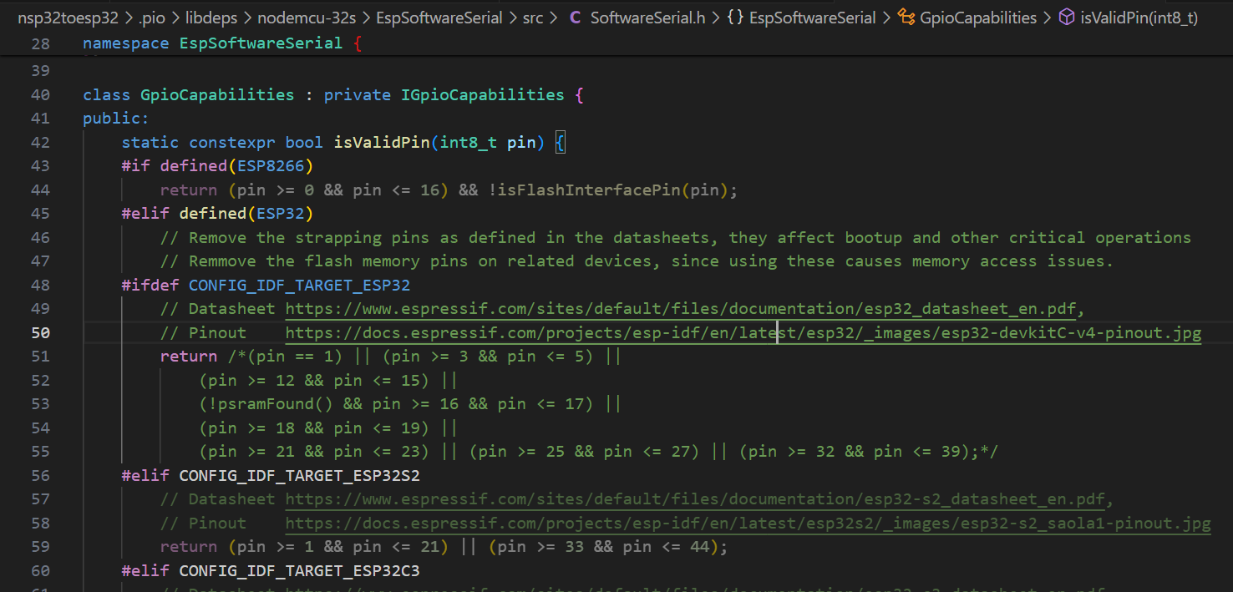
試ESP32之EspSoftwareSerial
沒影響?

Slide 32
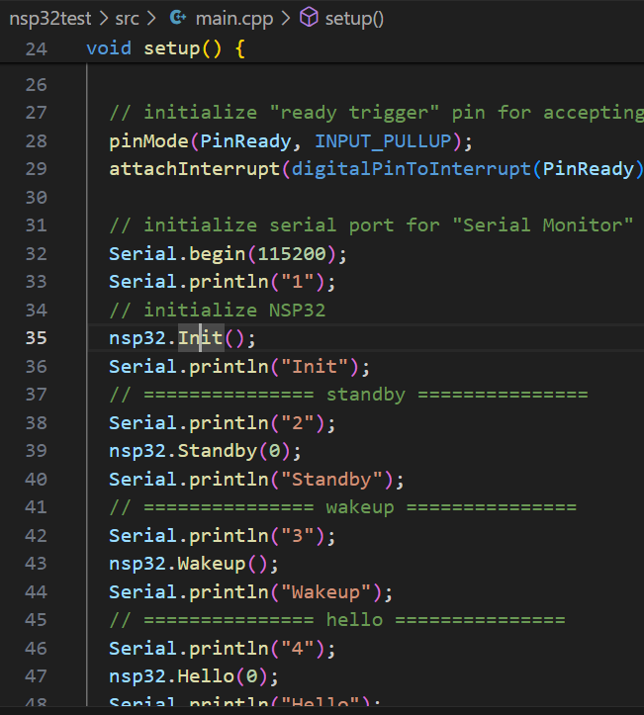
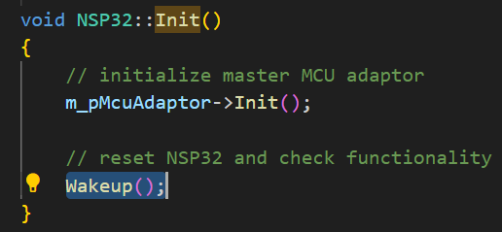
查詢程式卡在哪

Slide 33
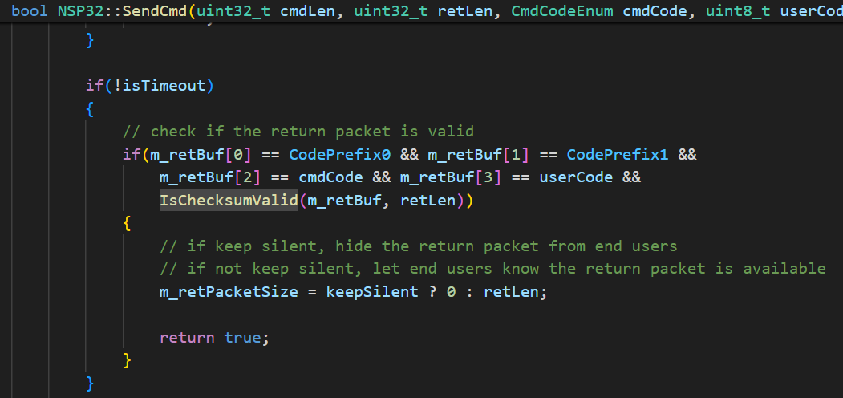
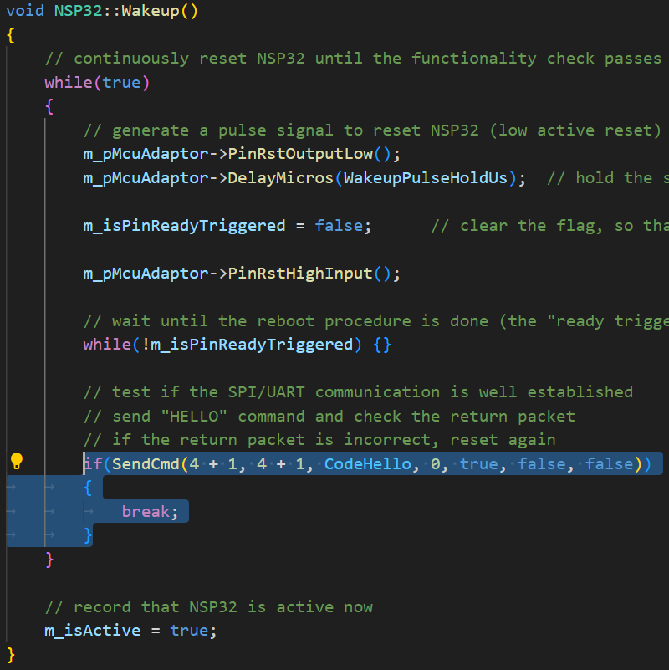
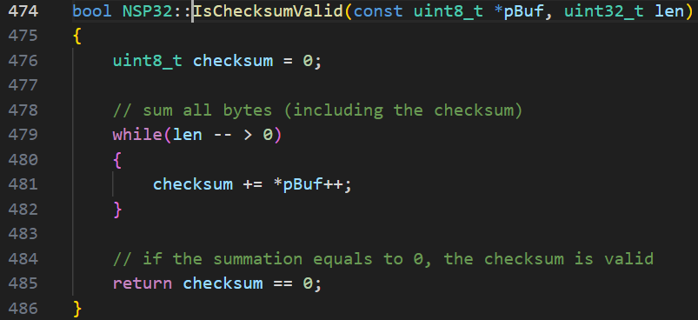

Slide 34
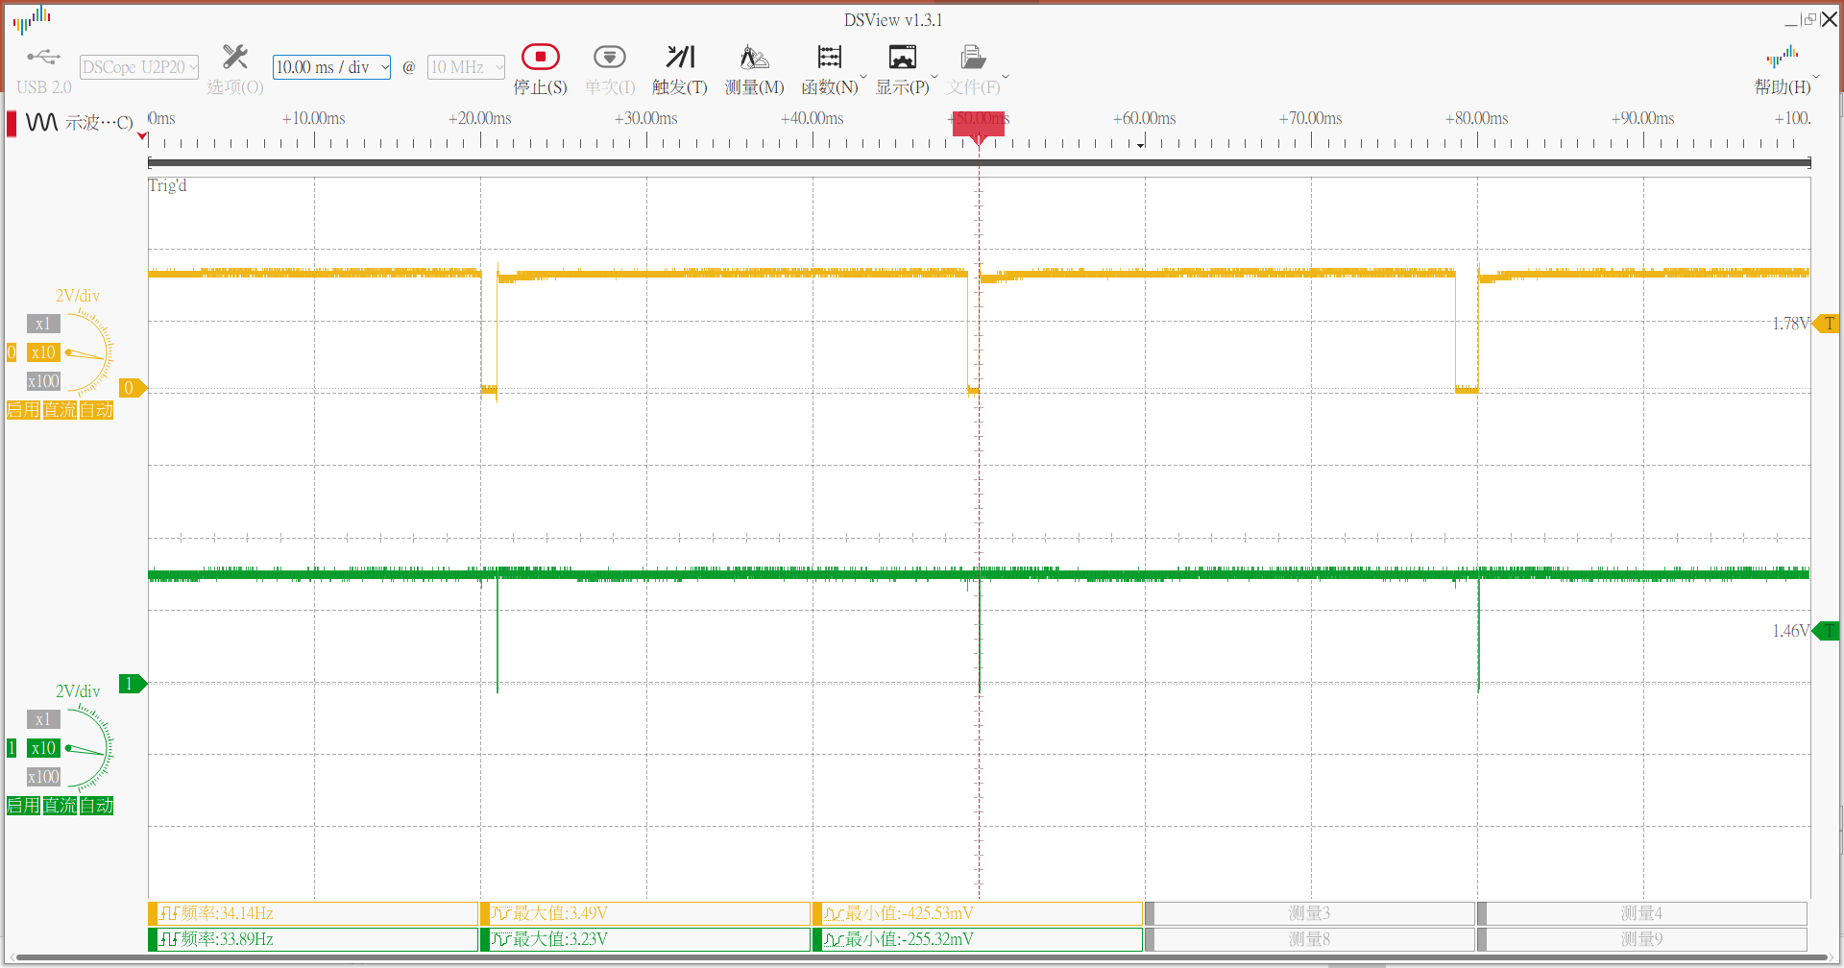
CH0:ready CH1:reset

Slide 35
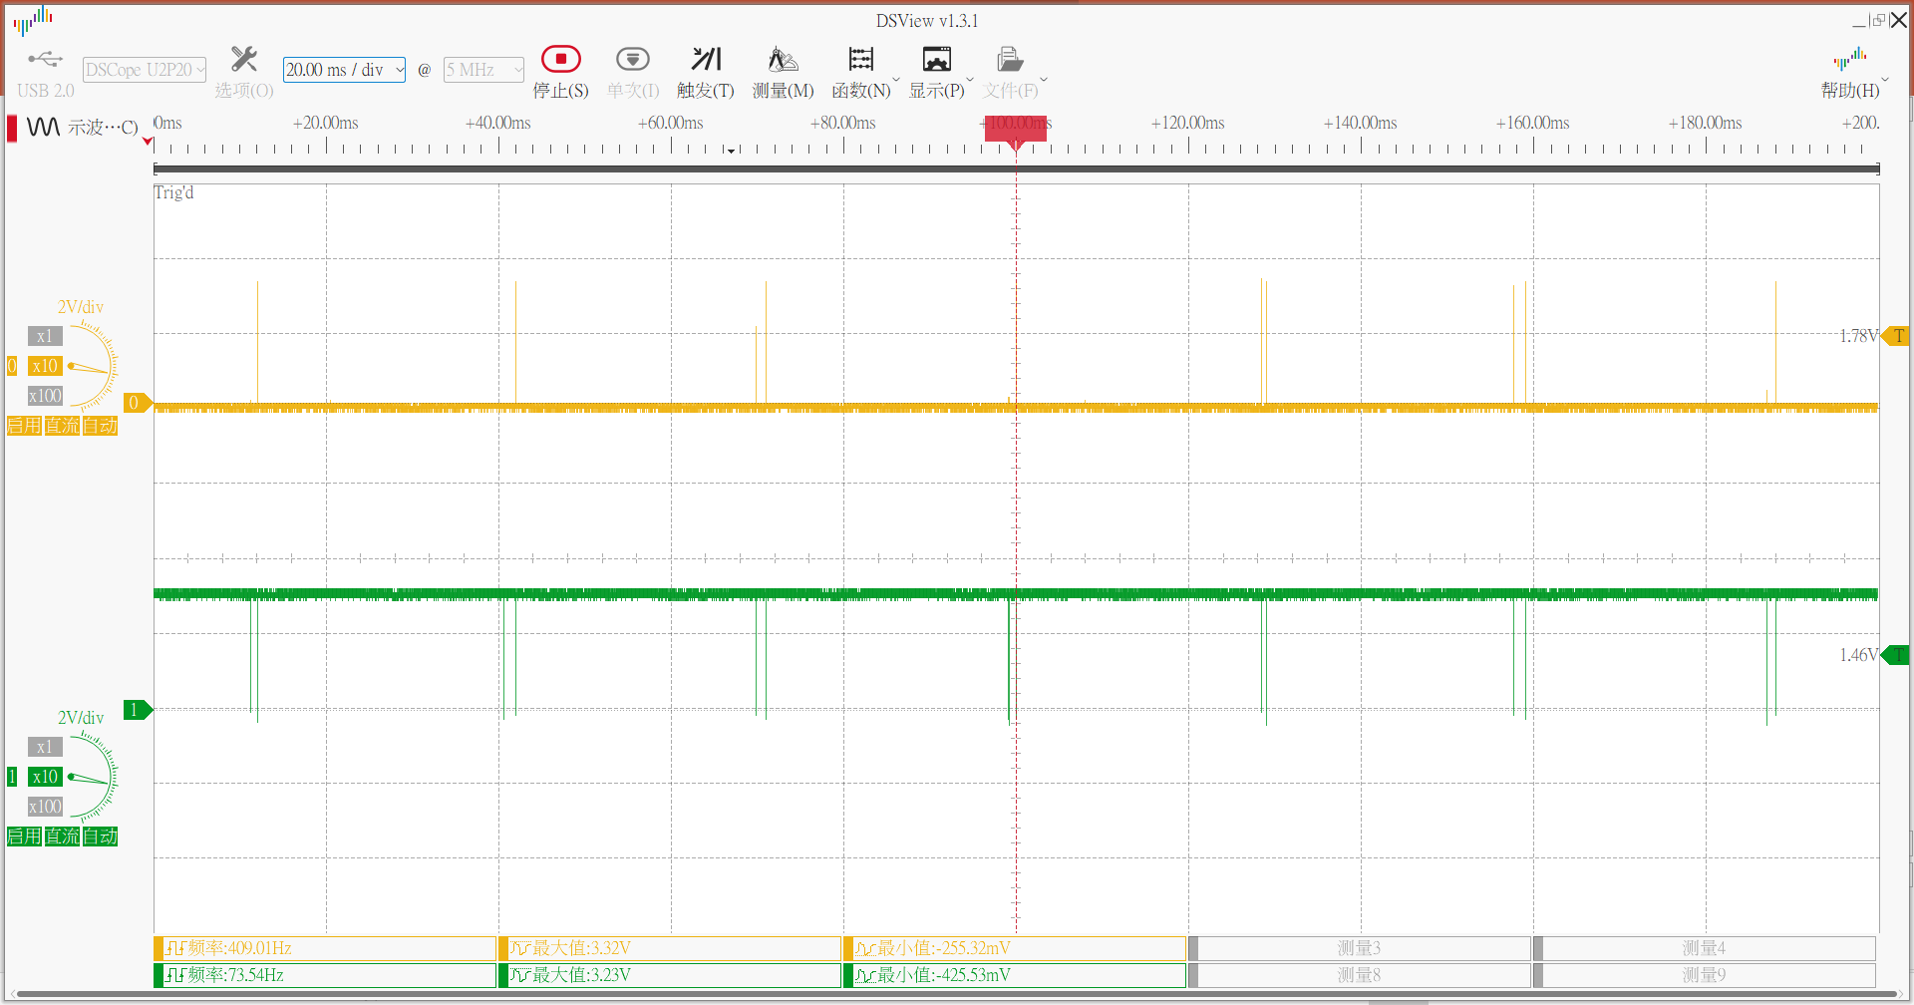
CH0:CLK CH1:CS

Slide 36
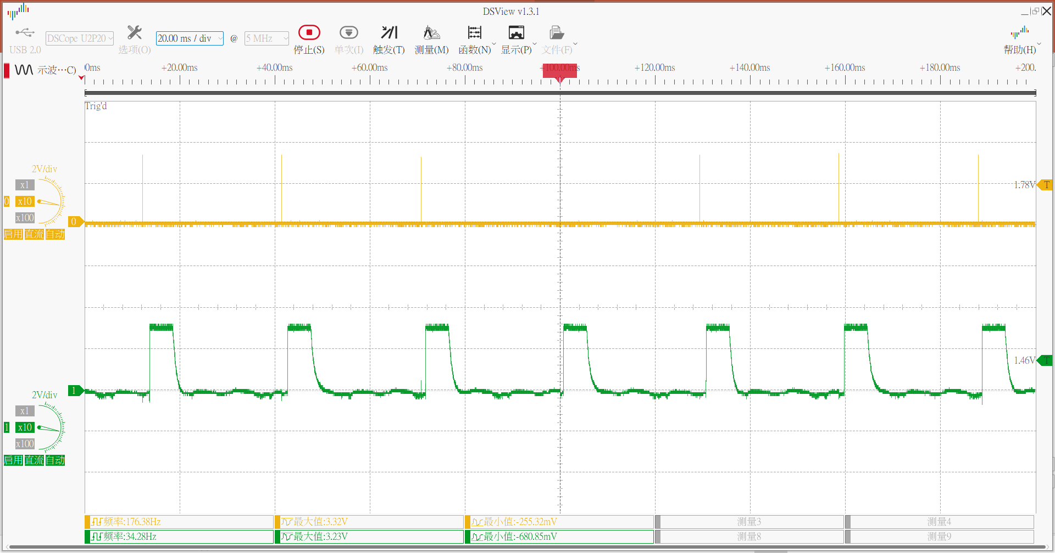
CH0:MOSI CH1:MISO

Slide 37
ESP32-S3與NSP32 SPI
通信問題(續) week 14~17： 5/29~6/25

Slide 38
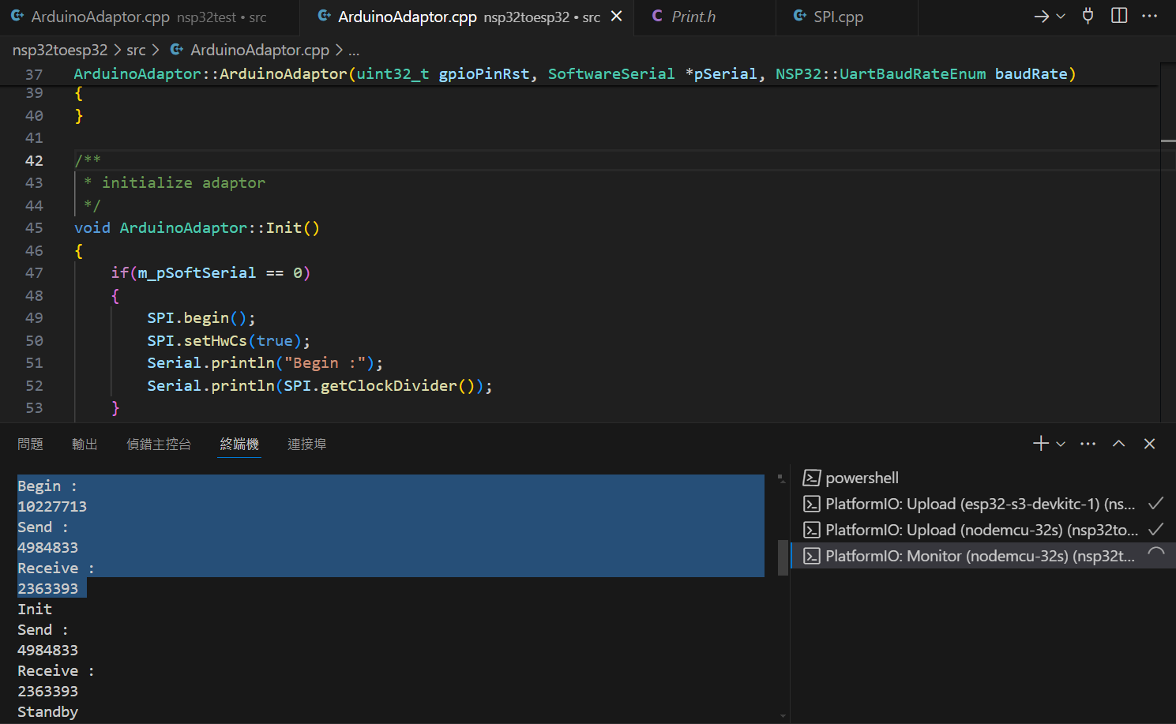
ESP32 SPI clock

Slide 39
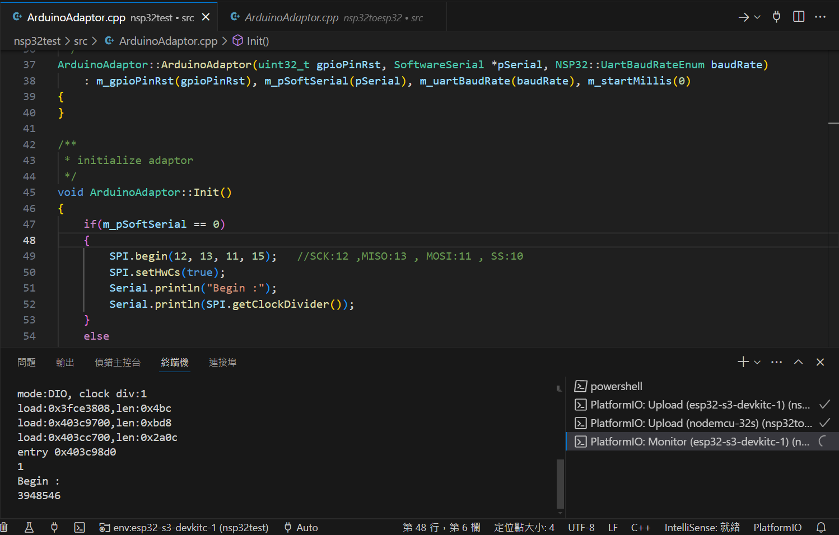
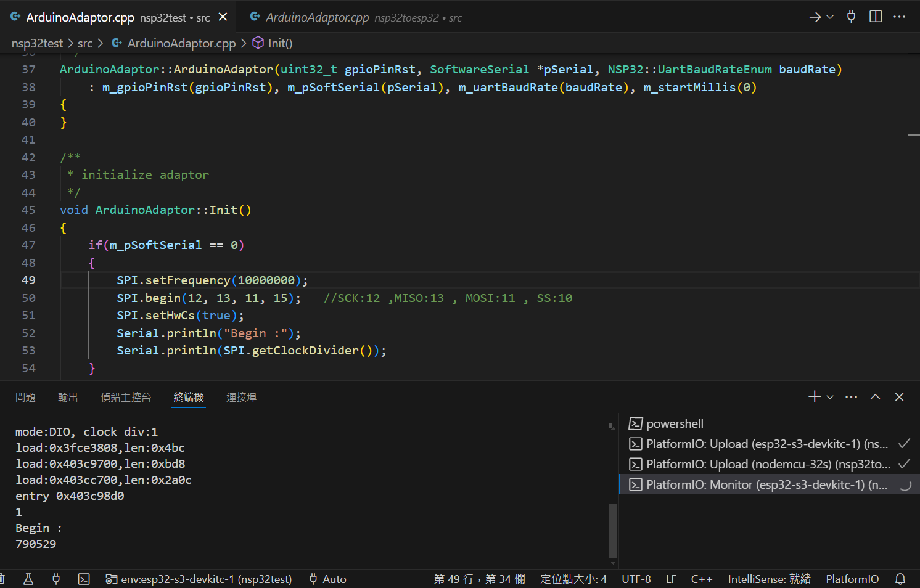
ESP32S3 SPI clock
自己改?

Slide 40
換Arduino mega 2560 R3 week 18： 6/26~7/1

Slide 41
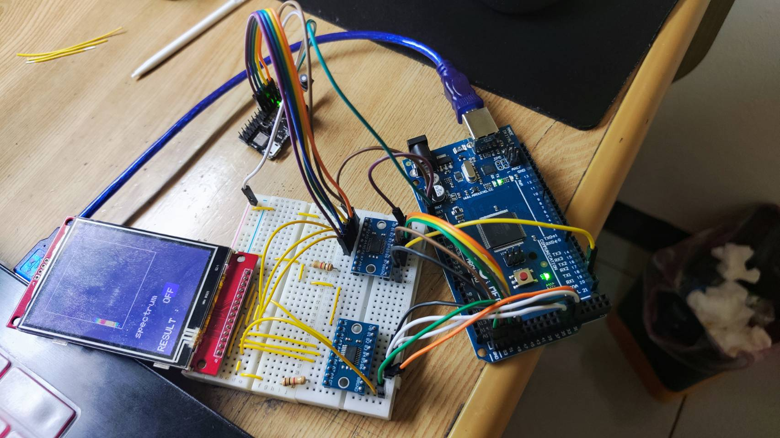
實體圖 還沒加光源模組
電阻很重要
OE接10K接VA
且針腳要焊接

Slide 42
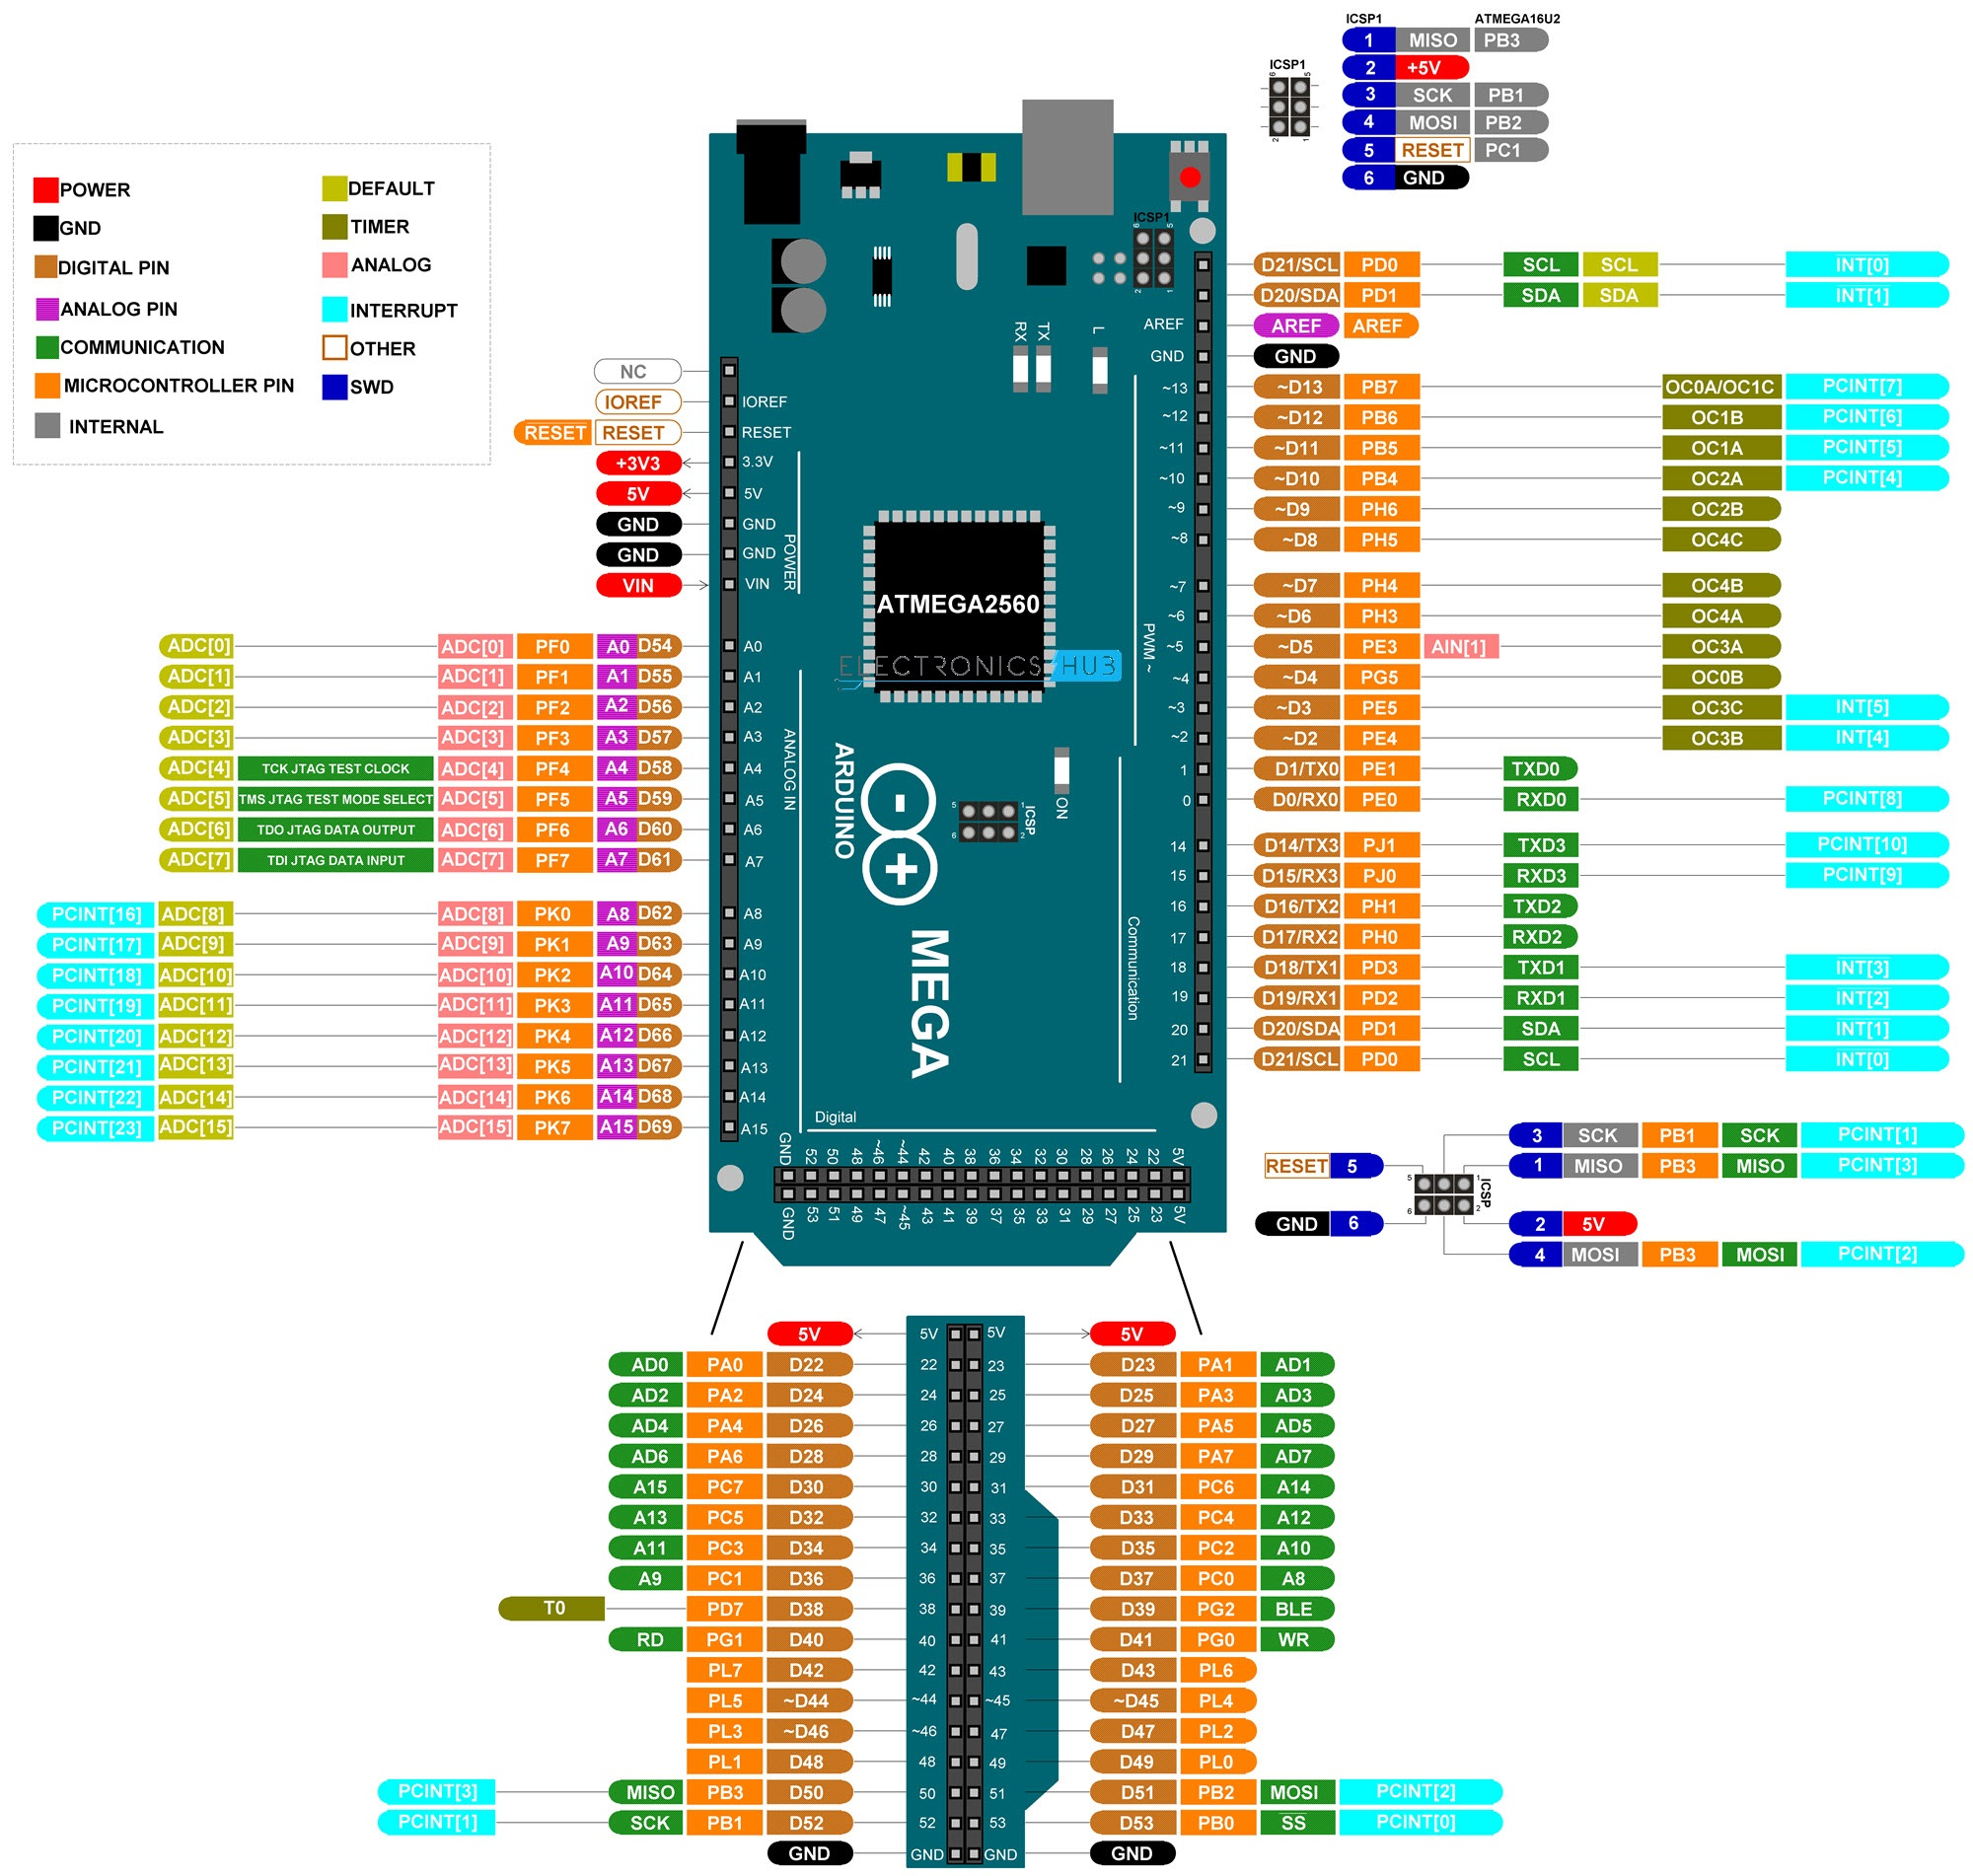
nsp32接線
nsp32 | Mega 2560 R3
VCC | 3V3
GND | GND
Ready | 19
RESET | 49
SS | 53
MOSI | 51
MISO | 50
SCK | 52

Slide 43
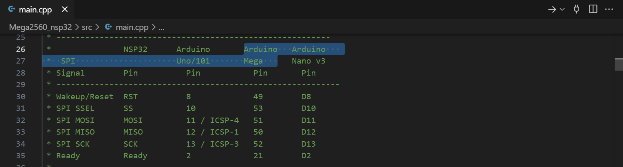
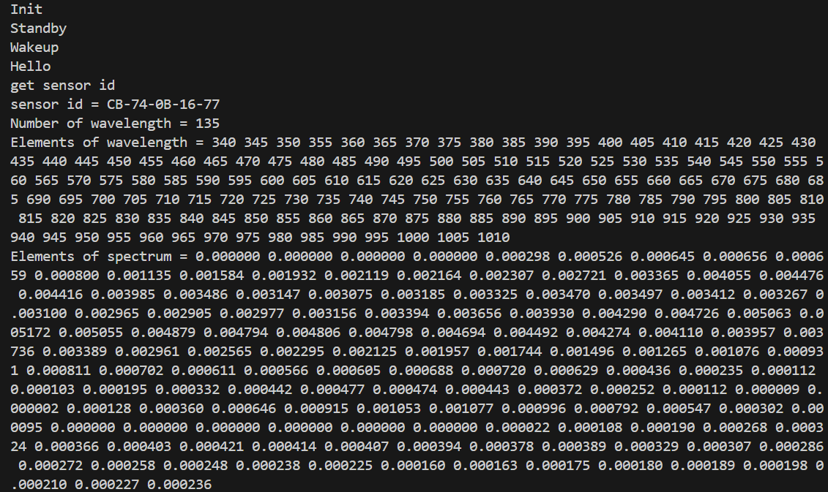
nsp32 SPI通信

Slide 44
LCD接線
ILI9341 | Mega 2560 R3
VCC | 3V3(VCC)
GND | GND
CS | 30
RESET | 32
DC | 31
MOSI | 51
SCK | 52
LED | 3V3(VCC)
MOSO | 50
TCLK | 52
TCS | 33
TDIN | 51
TDO | 50
TIRQ | *

Slide 45
LCD程式
使用Adafruit ILI9341、XPT2046_Touchscreen函式庫
https://www.youtube.com/watch?v=q9xWvLZg7Lc&t=124s
https://www.youtube.com/watch?v=QZbgPHvLfGw
https://bytesnbits.co.uk/arduino-touchscreen-calibration-coding/#1606910525307-c15b5275-547b

Slide 46
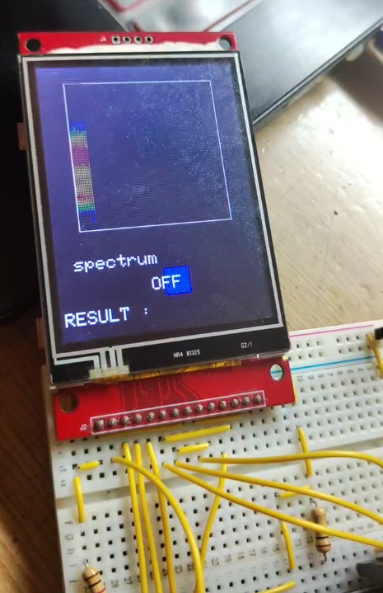
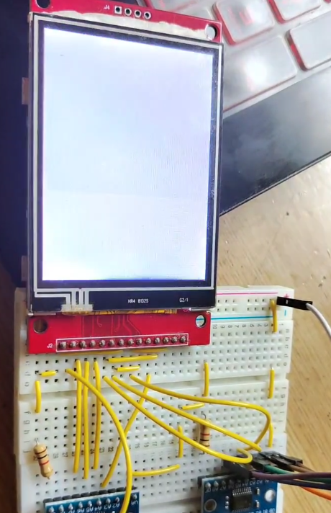
和esp32一樣不行
極限10筆

Slide 47
Mega 連接 SD card week 19： 7/2~7/8

Slide 48
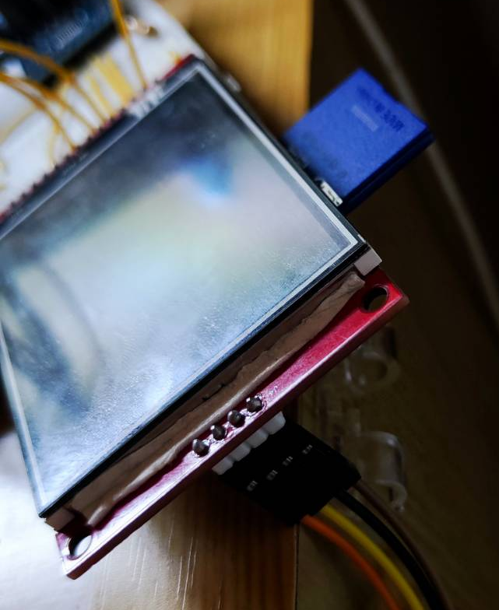
使用LCD後面SD卡槽
SD card | Mega 2560 R3
SCK | 52
MOSO | 50
MOSI | 51
CS | 36

Slide 49
使用Sdfat.h函示庫
相對於SD.h支援更多文件格式
使用SPI通訊
問AI得簡易架構
搜尋存入CSV檔資料範例

Slide 50


合併程式後
收取資料為小數點後4位
粗估1秒3.9筆(1筆0.256秒)
收取資料為小數點後6位
粗估1秒3.0筆(1筆0.333秒)
沒有SD卡，MCU為esp32
算得1秒4.6筆(1筆0.217秒)

Slide 51

取得資料

Slide 52
討論
Mega好像弱於ESP32-S
拋棄在MCU宣告二維陣列的想法，只用一維陣列就依序存進SD卡得到資料就好，當一個資料採集器
SD卡寫入或讀取時LCD螢幕會閃……….用獨立SD模組?
SD卡寫入時間偏長，小數點後越多為越慢
根據旁聽季甫學長口試感想，如果要做模型部署，是不是挑幾個波段就好，畢竟是應用端，優點就是模型較小，所需二維陣列(讀取CSV)也不用這麼大
加入光源模組後，是否先完成裝置，趕快拿到data！！

Slide 53
esp32 連接 SD card week 20、21： 7/9~7/15

Slide 54


換回esp32-s
相比mega只會更好不會更差
ESP32才有DMA功能
DMA做不到正規化

Slide 55


Slide 56


光源模組

Slide 57

改nsp32 inergration time 沒有SD卡情況
曝光時間：2.1ms
實驗：1秒 13.5筆 資料很爛
曝光時間： 36ms
實驗：1秒 13.24筆 資料還行

Slide 58
使用SD.h函示庫
使用SPI通訊
搜尋範例
https://randomnerdtutorials.com/esp32-microsd-card-arduino/#microsdcardsize
將範例中.txt改成.csv，就能存成excel，csv的格式是用”,”隔開

Slide 59


SD模組
為micro SD卡槽(小卡)
出現 [ 577][E][sd_diskio.cpp:806] sdcard_mount(): f_mount failed: (1) A hard error occurred in the low level disk I/O layer
放棄….之後用卡座焊在電路板上

Slide 60


SD連接esp32s
SD card | ESP32S
MISO | 12(HSPI)
GND | GND
SCLK | 14(HSPI)
VDD | 3V3
GND | GND
MOSI | 13(HSPI)
CS | 25
CS
MOSI
GND
VDD
SCLK
GND
MISO
獨立SD卡後螢幕沒有閃
https://youtu.be/e1xOgZsnAuw?si=lU6_rLg8U_Mg3Wya

Slide 61





SD卡資訊
越低越慢
實戰連不上↑
用LCD後面卡槽試的↑

Slide 62






沒規格、型號↑
目前最佳↑

Slide 63


SD卡 實測前置參數

Slide 64
SD卡 量測時間 (201筆)
csv :
  第一次 22.676s (1秒8.86筆)
  第二次 22.112s (1秒9.09筆)
  第三次 23.053s (1秒8.71筆)
  第四次 22.081s (1秒9.10筆)
txt :
  第一次 22.833s (1秒8.80筆)
  第二次 22.491s (1秒8.93筆)
  第三次 21.536s (1秒9.33筆)
  第四次 22.345s (1秒8.99筆)
csv :
  第一次 24.243s (1秒8.29筆)
  第二次 24.531s (1秒8.19筆)
  第三次 24.218s (1秒8.30筆)
  第四次 25.824s (1秒7.78筆)
txt :
  第一次 26.528s (1秒7.57筆)
  第二次 26.278s (1秒7.64筆)
  第三次 26.155s (1秒7.68筆)
  第四次 25.705s (1秒7.82筆)
csv :
  第一次 20.083s (1秒10.00筆)
  第二次 19.978s (1秒10.06筆)
  第三次 20.364s (1秒 9.87筆)
  第四次 20.207s (1秒 9.94筆)
txt :
  第一次 19.851s (1秒10.12筆)
  第二次 20.134s (1秒 9.98筆)
  第三次 20.279s (1秒 9.91筆)
  第四次 20.216s (1秒 9.94筆)

Slide 65


Demo

Slide 66
SD card 實驗 與 PCB layout week 21、22： 7/16~7/30

Slide 67




SD card *4
32G(含)以上不行

Slide 68



Slide 69
EasyEDA layout
刪除FSR
esp32旋轉180度
板子加大(殼要重新設計)
新增SD模組(小卡)
  https://www.lcsc.com/product-detail/SD-Card-Memory-Card-Connector_Hanbo-Electronic-TF-012-P9_C5333937.html

Slide 70



SD卡電路
範例
https://blog.csdn.net/pingxiaozhao/article/details/117531220
https://blog.csdn.net/dianji2015_/article/details/120947017

Slide 71


Slide 72


Slide 73
外殼設計 3D列印 week 23-26： 7/31~8/27

Slide 74
設計流程
使用Tinkercad繪製3D圖(用自己習慣的軟體也可以)，匯出使用.STL檔
使用Ultimaker切片軟體轉檔 (PLA材料溫度:230/70)，匯出為.gcode檔
拿到3D印表機列印 (用黑色料)

Slide 75


上蓋：
上面有四個孔使用2.5mm螺絲鎖並使用螺帽，兩邊兩個小孔是SD卡與電源插孔，最大個孔為測量洞，旁邊擋板為可拆式

Slide 76

底座：
四個柱子可以放主電路版，柱子上有孔可以用螺絲把板子鎖住，方形的檯面可以放置鏡頭與光源模組

Slide 77
外殼設計 3D列印 更 week 27： 8/28~9/3

Slide 78

上蓋調整：
做一個小斜坡，並將光源模組的邊邊墊高

Slide 79

底座調整：
將方形的檯面墊高，多增加一個更大的檯面可以鎖光源模組

Slide 80

新增光源模組的蓋子：
當電路板擺好，光源模組就位，就可以放在上面，四個凸點可以方便定位，注意擺放方向

Slide 81


Slide 82

沒有正規化&小數點後10位
→ 速度約每秒10筆(沒什麼改變)

Slide 83
nsp32需求數量
樣品*1 (使用舊的)
收案*2
大概需要2個

